Slide 1
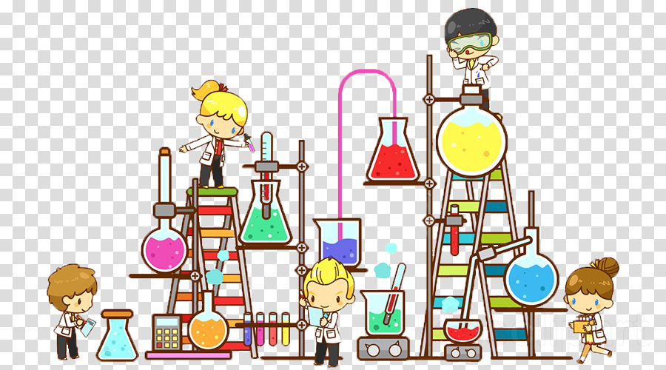
МКОУ Семёно-Александровская СОШ
структурное подразделение детский сад
Открытое занятие в подготовительной к школе группе
«Волшебные свойства магнита»
(познавательное развитие)
С. Семёно-Александровка
2019 год

Slide 3
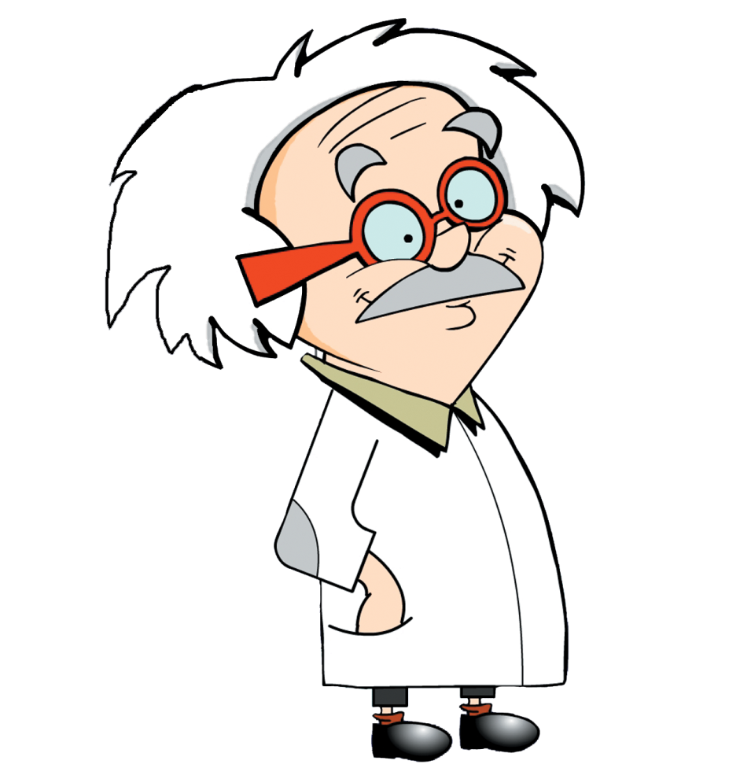
«Здравствуйте, ребята! Я - профессор Всезнайкин
и очень рад видеть вас в моей лаборатории.
Извините, но так получилось, что мне нужно срочно уехать.
Я предлагаю вам сегодня стать исследователями
и самостоятельно вместе с воспитателем изучить
свойства магнита.Для вашей работы я приготовил
оборудование, необходимое для проведения опытов с магнитом. Удачи вам!!!»

Slide 4
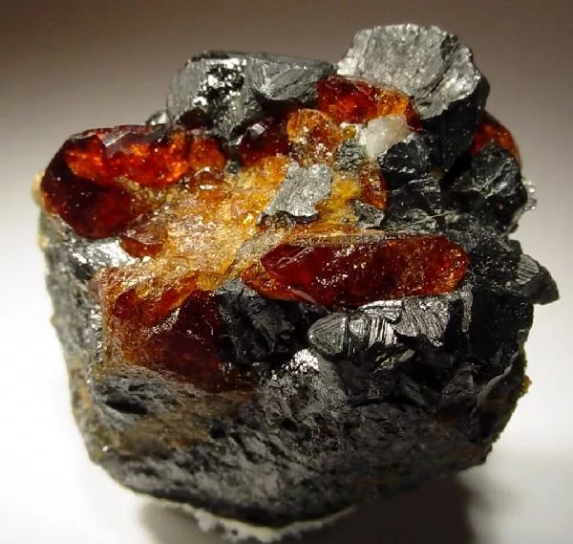
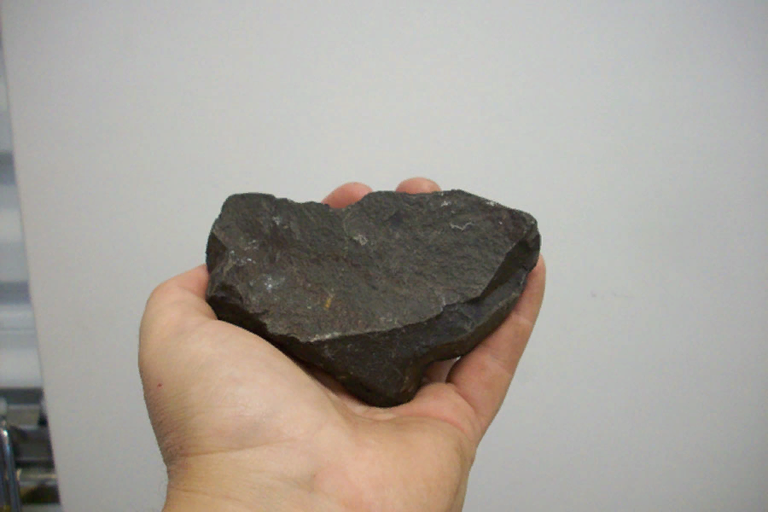
Так выглядит магнит в природе

Slide 6
ВСЁ ли притягивает магнит?

Slide 7
«Лабиринт»

Slide 8
Не замочи руки!

Slide 9
«Цепная реакция»

Slide 11
Молодцы ребята, вы славно потрудились!
Поэтому, примите от меня подарки для вашей группы!
Я надеюсь, вы надолго запомните свойства магнита, с
которыми сегодня познакомились в моей лаборатории.
С уважением, профессор Всезнайкин.

